Slide 1
Організація освітньої роботи в Чинадіївському дитячому будинку
Підготувала
Бубряк Т.І.

Slide 2
Головна методична проблема закладу освіти:
«Створення сучасного освітнього середовища для формування морально-духовної життєтворчої, самостійної, відповідальної особистості, яка успішно самореалізується в соціумі, будучи професіоналом, трудівником, сім’янином, маючи цілі та мету на майбутнє»

Slide 3
Основні завдання у вихованні дітей:
Навчити дітей бути самостійними
Прагнути керувати своєю поведінкою
Вміти орієнтуватися в сучасному просторі
Співпрацювати та співпереживати з іншими людьми
Будувати стосунки з однолітками та дорослими

Slide 4
Весь освітній процес організовується через:
Діяльність педагогічних творчих годин
Співпрацю з школою та іншими позашкіль-
ними закладами, громадсь-кими організація-ми
Соціаліза-цію вихованців дитячого будинку
Систему профорієн-
таційної роботи
Змістовну виховну роботу

Slide 5
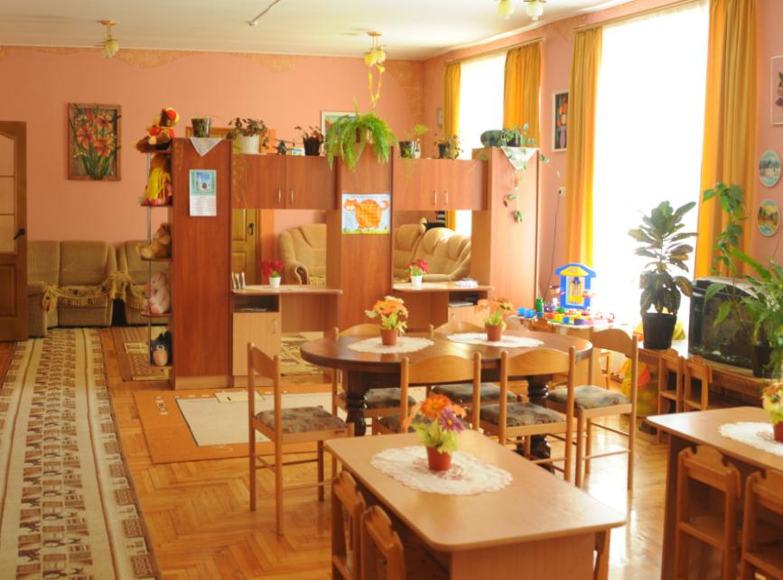
Форми контролю за організацією навчальної діяльності дітей:
Організація самопідготовки
Проведення занять у дошкільнят
Виконання програмових завдань через тестування та контрольні опитування
Перевірки: щоденників дітей, техніки читання по класах, перевірка планів вихователів

Slide 6
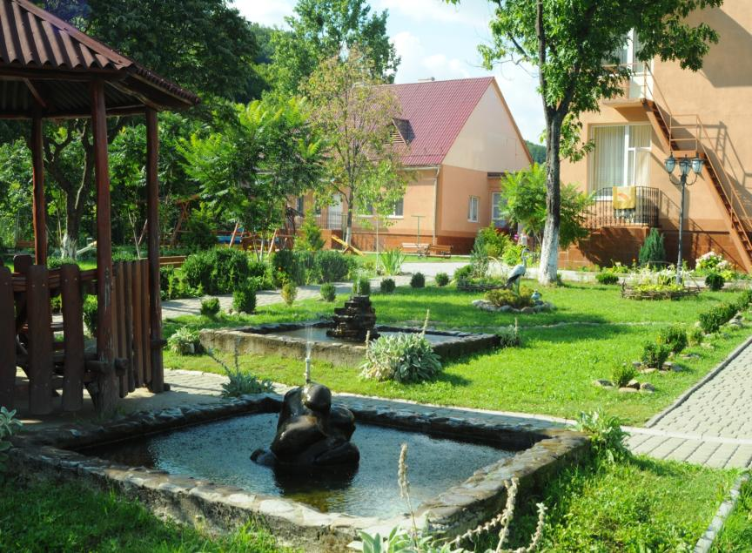
Форми роботи з педагогічними працівниками
Конкурси для педагогів
Педагогічні читання
Педагогічні ігри для вихователів
Майстер – класи для вихователів
Педради

Slide 7
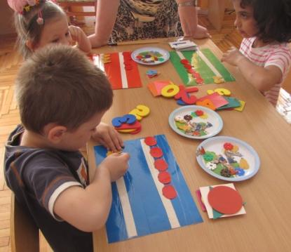
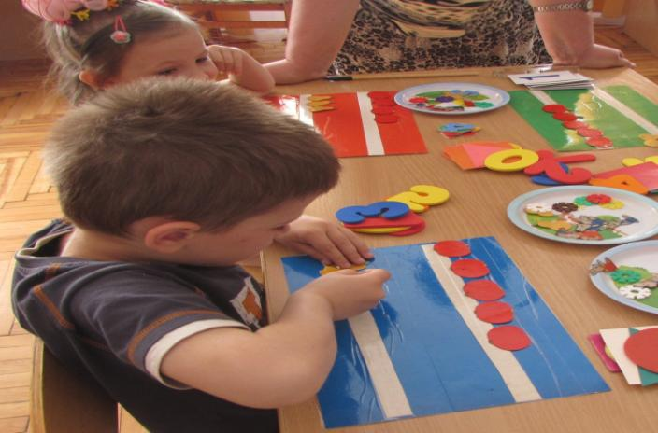
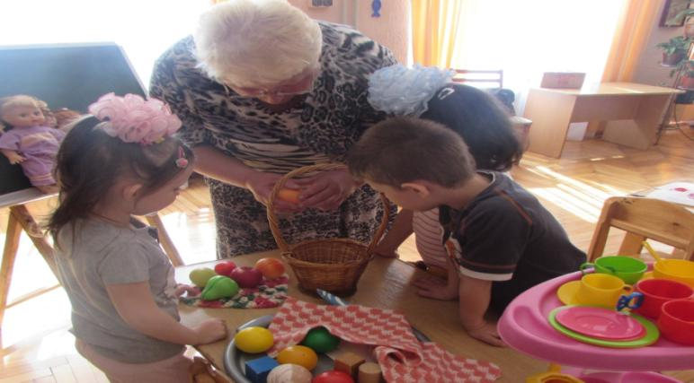
Дошкільна освіта

Slide 8
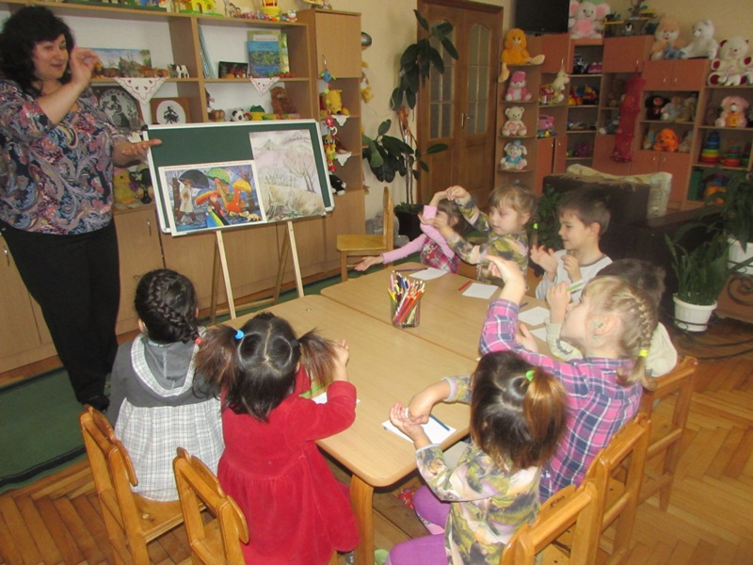
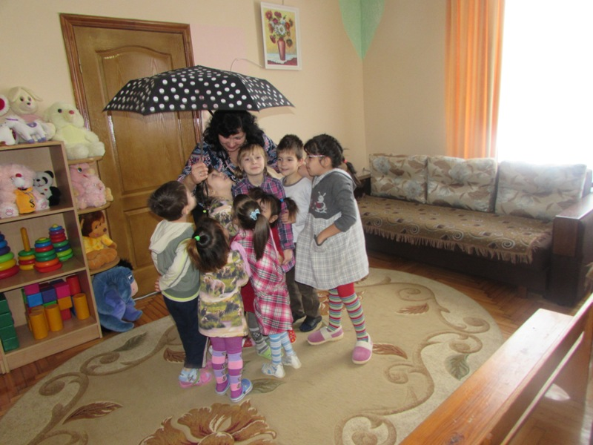
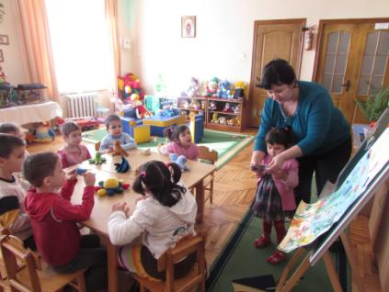
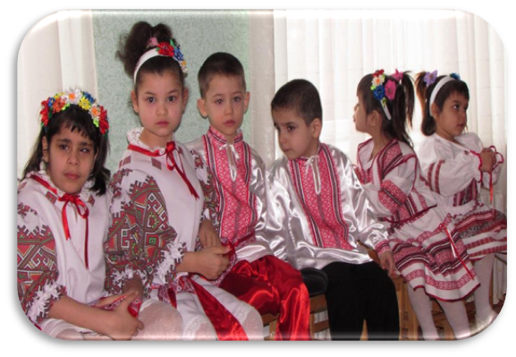
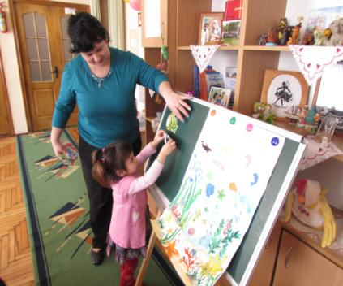
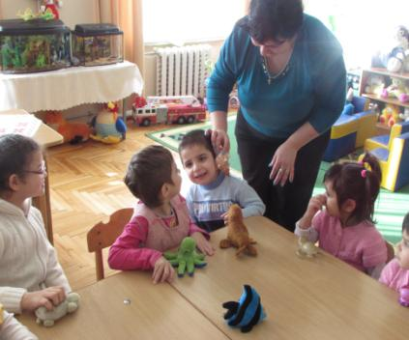
Корегуюча дошкільна група «Калинка»

Slide 9
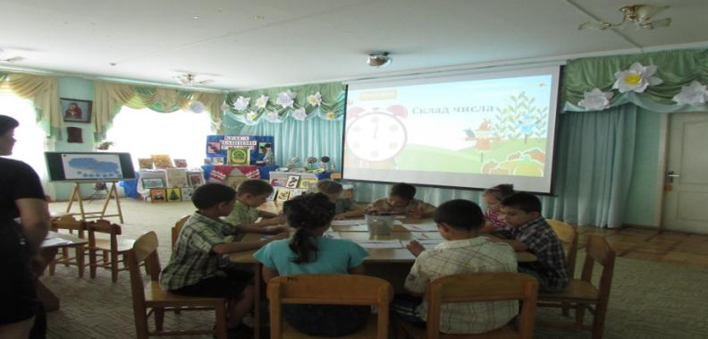
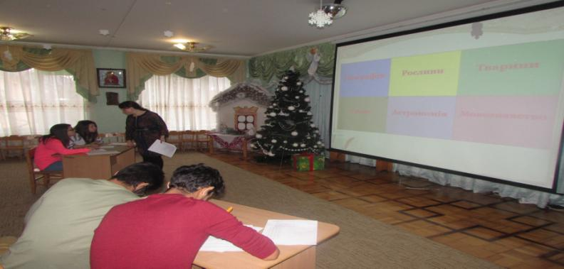
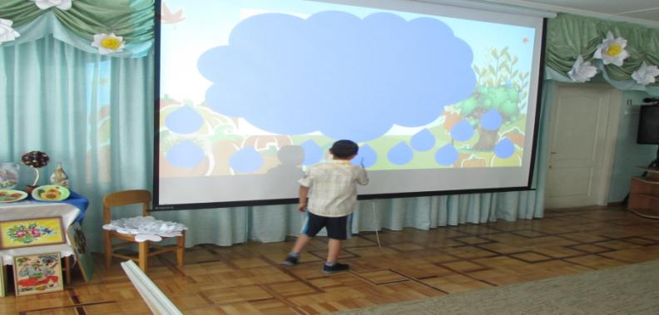
Форми контролю за організацією навчальної діяльності дітей:

Slide 10
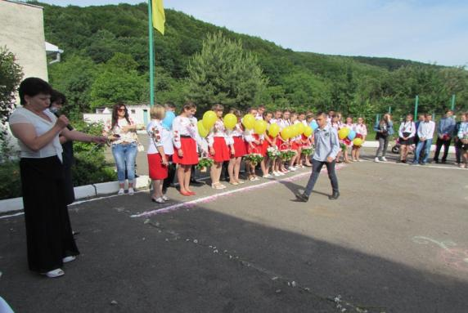
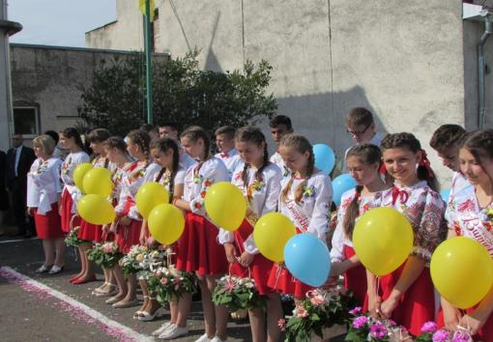
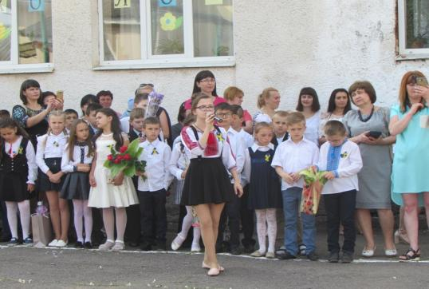
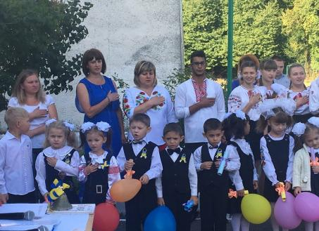
Співпраця з Чинадіївською ЗОШ І-ІІ ступенів

Slide 11
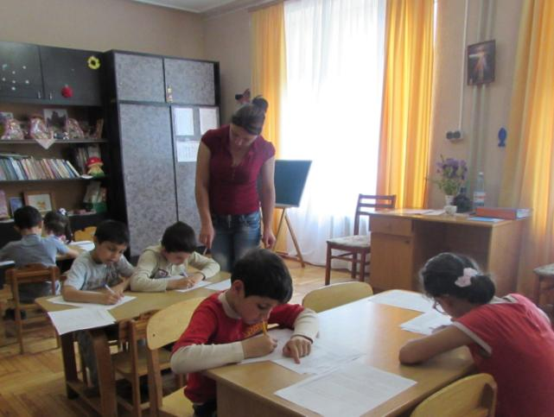
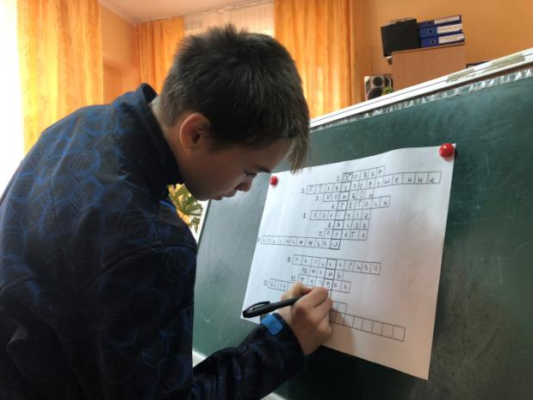
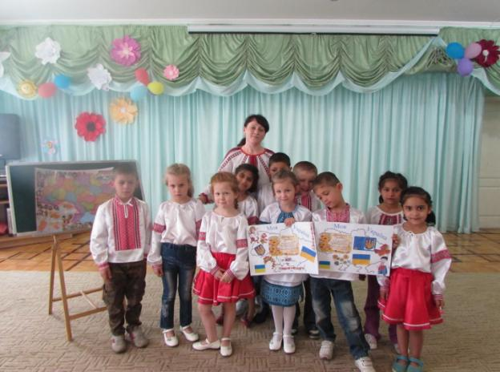
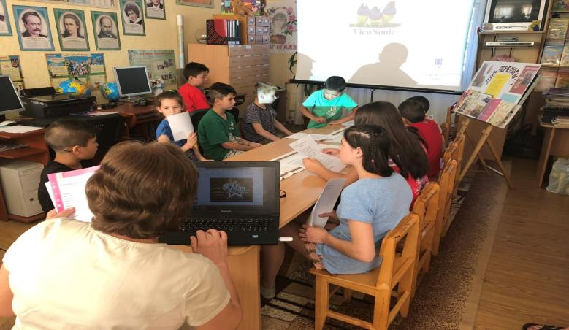
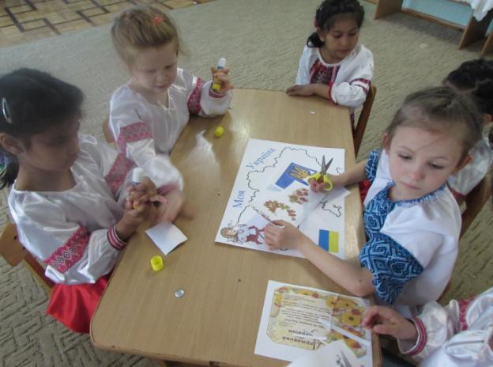
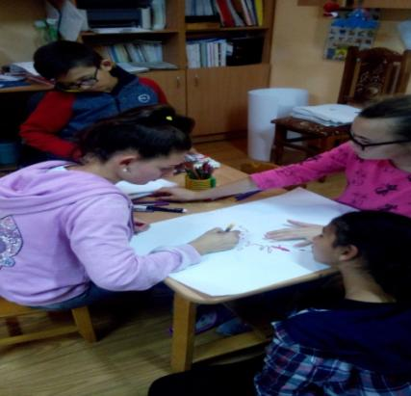
Шкільні будні

Slide 12
Виховна, позакласна робота спрямована:
Розвиток пізнавальної-інтелектуальної діяльності
Художньо-естетичних здібностей вихованців

Slide 13
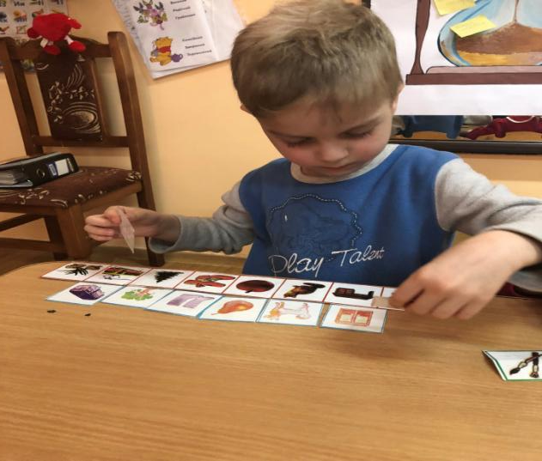
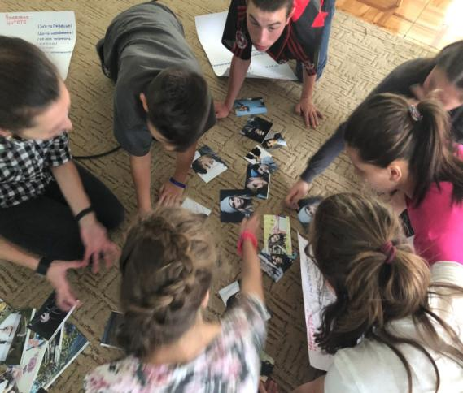
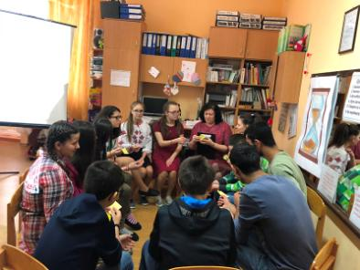
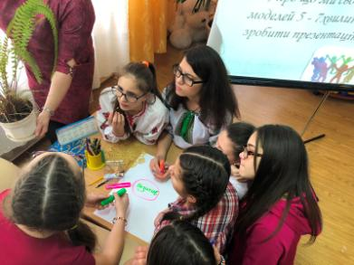
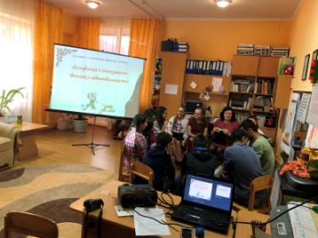
Робота практичного психолога

Slide 14
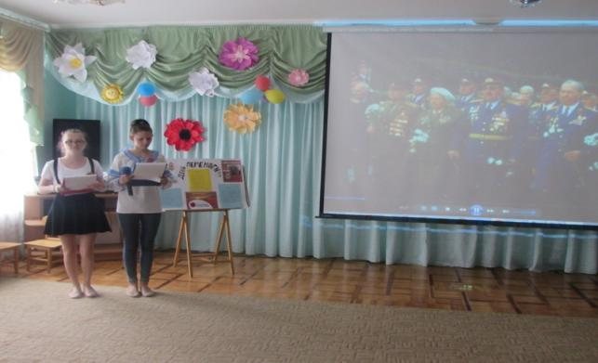
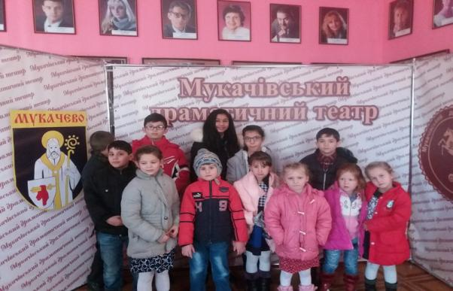
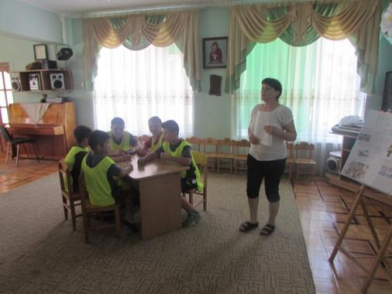
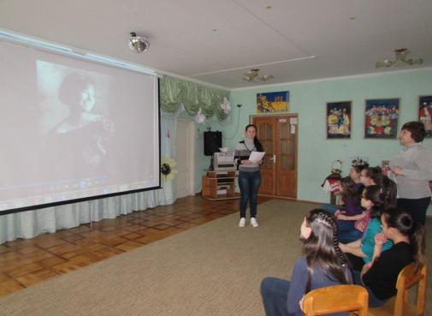
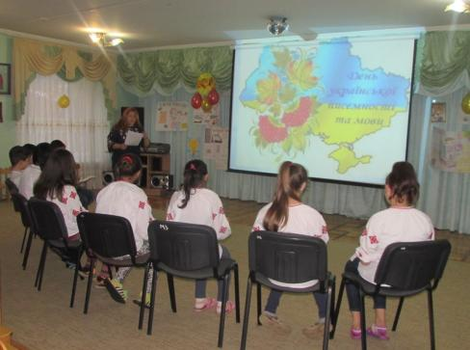
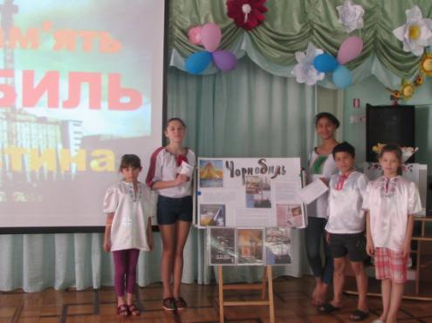
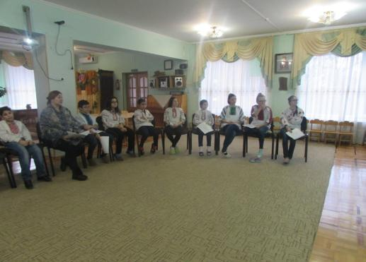
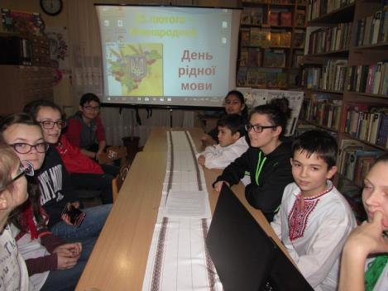
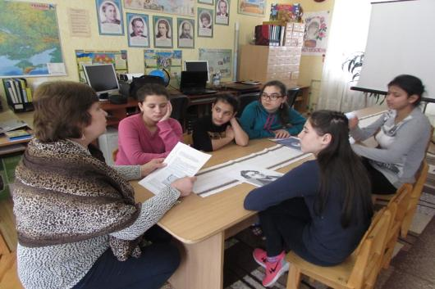
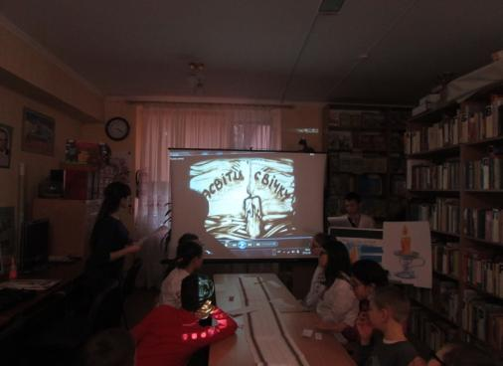
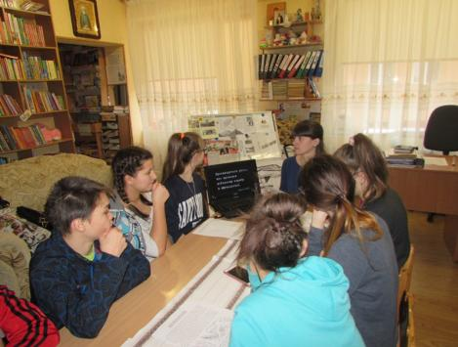
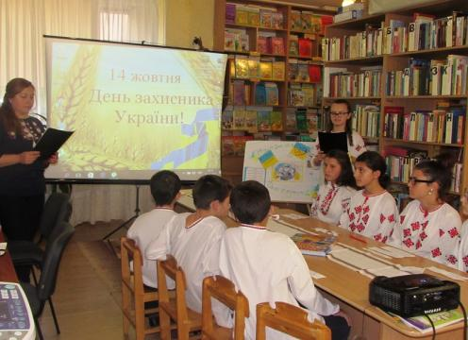
Виховна, позакласна робота

Slide 15
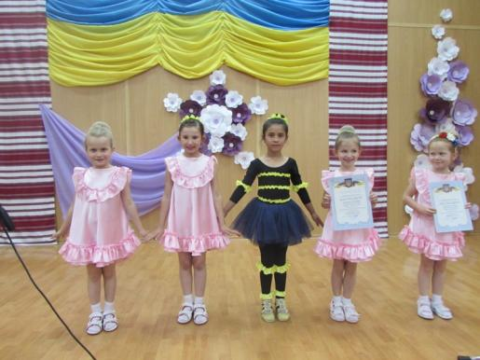
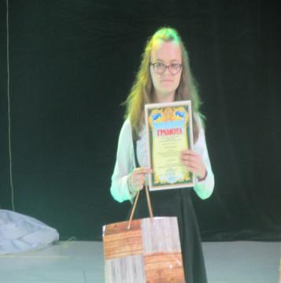
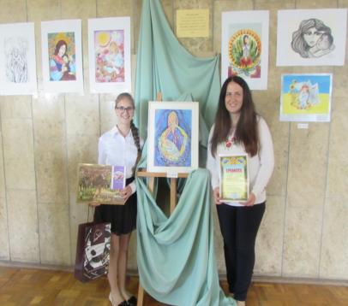
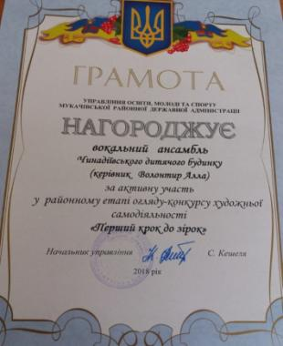
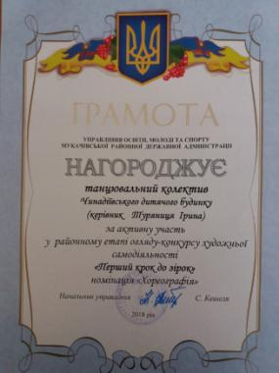
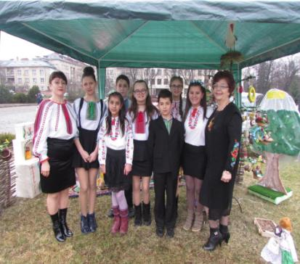
Участь у районних та обласних конкурсах

Slide 16
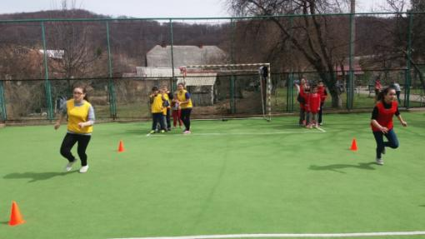
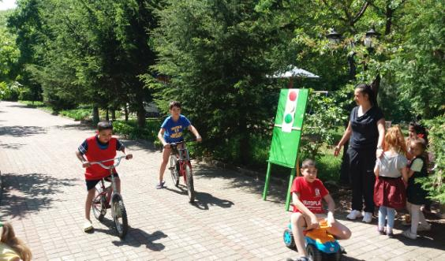
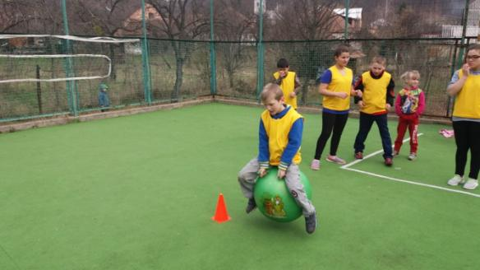
Фізкультурно-оздоровча робота

Slide 17
Гурткова робота
Заняття за інтересами
Танцювальний гурток
Образотворчий гурток
Вокальний гурток

